Slide 1
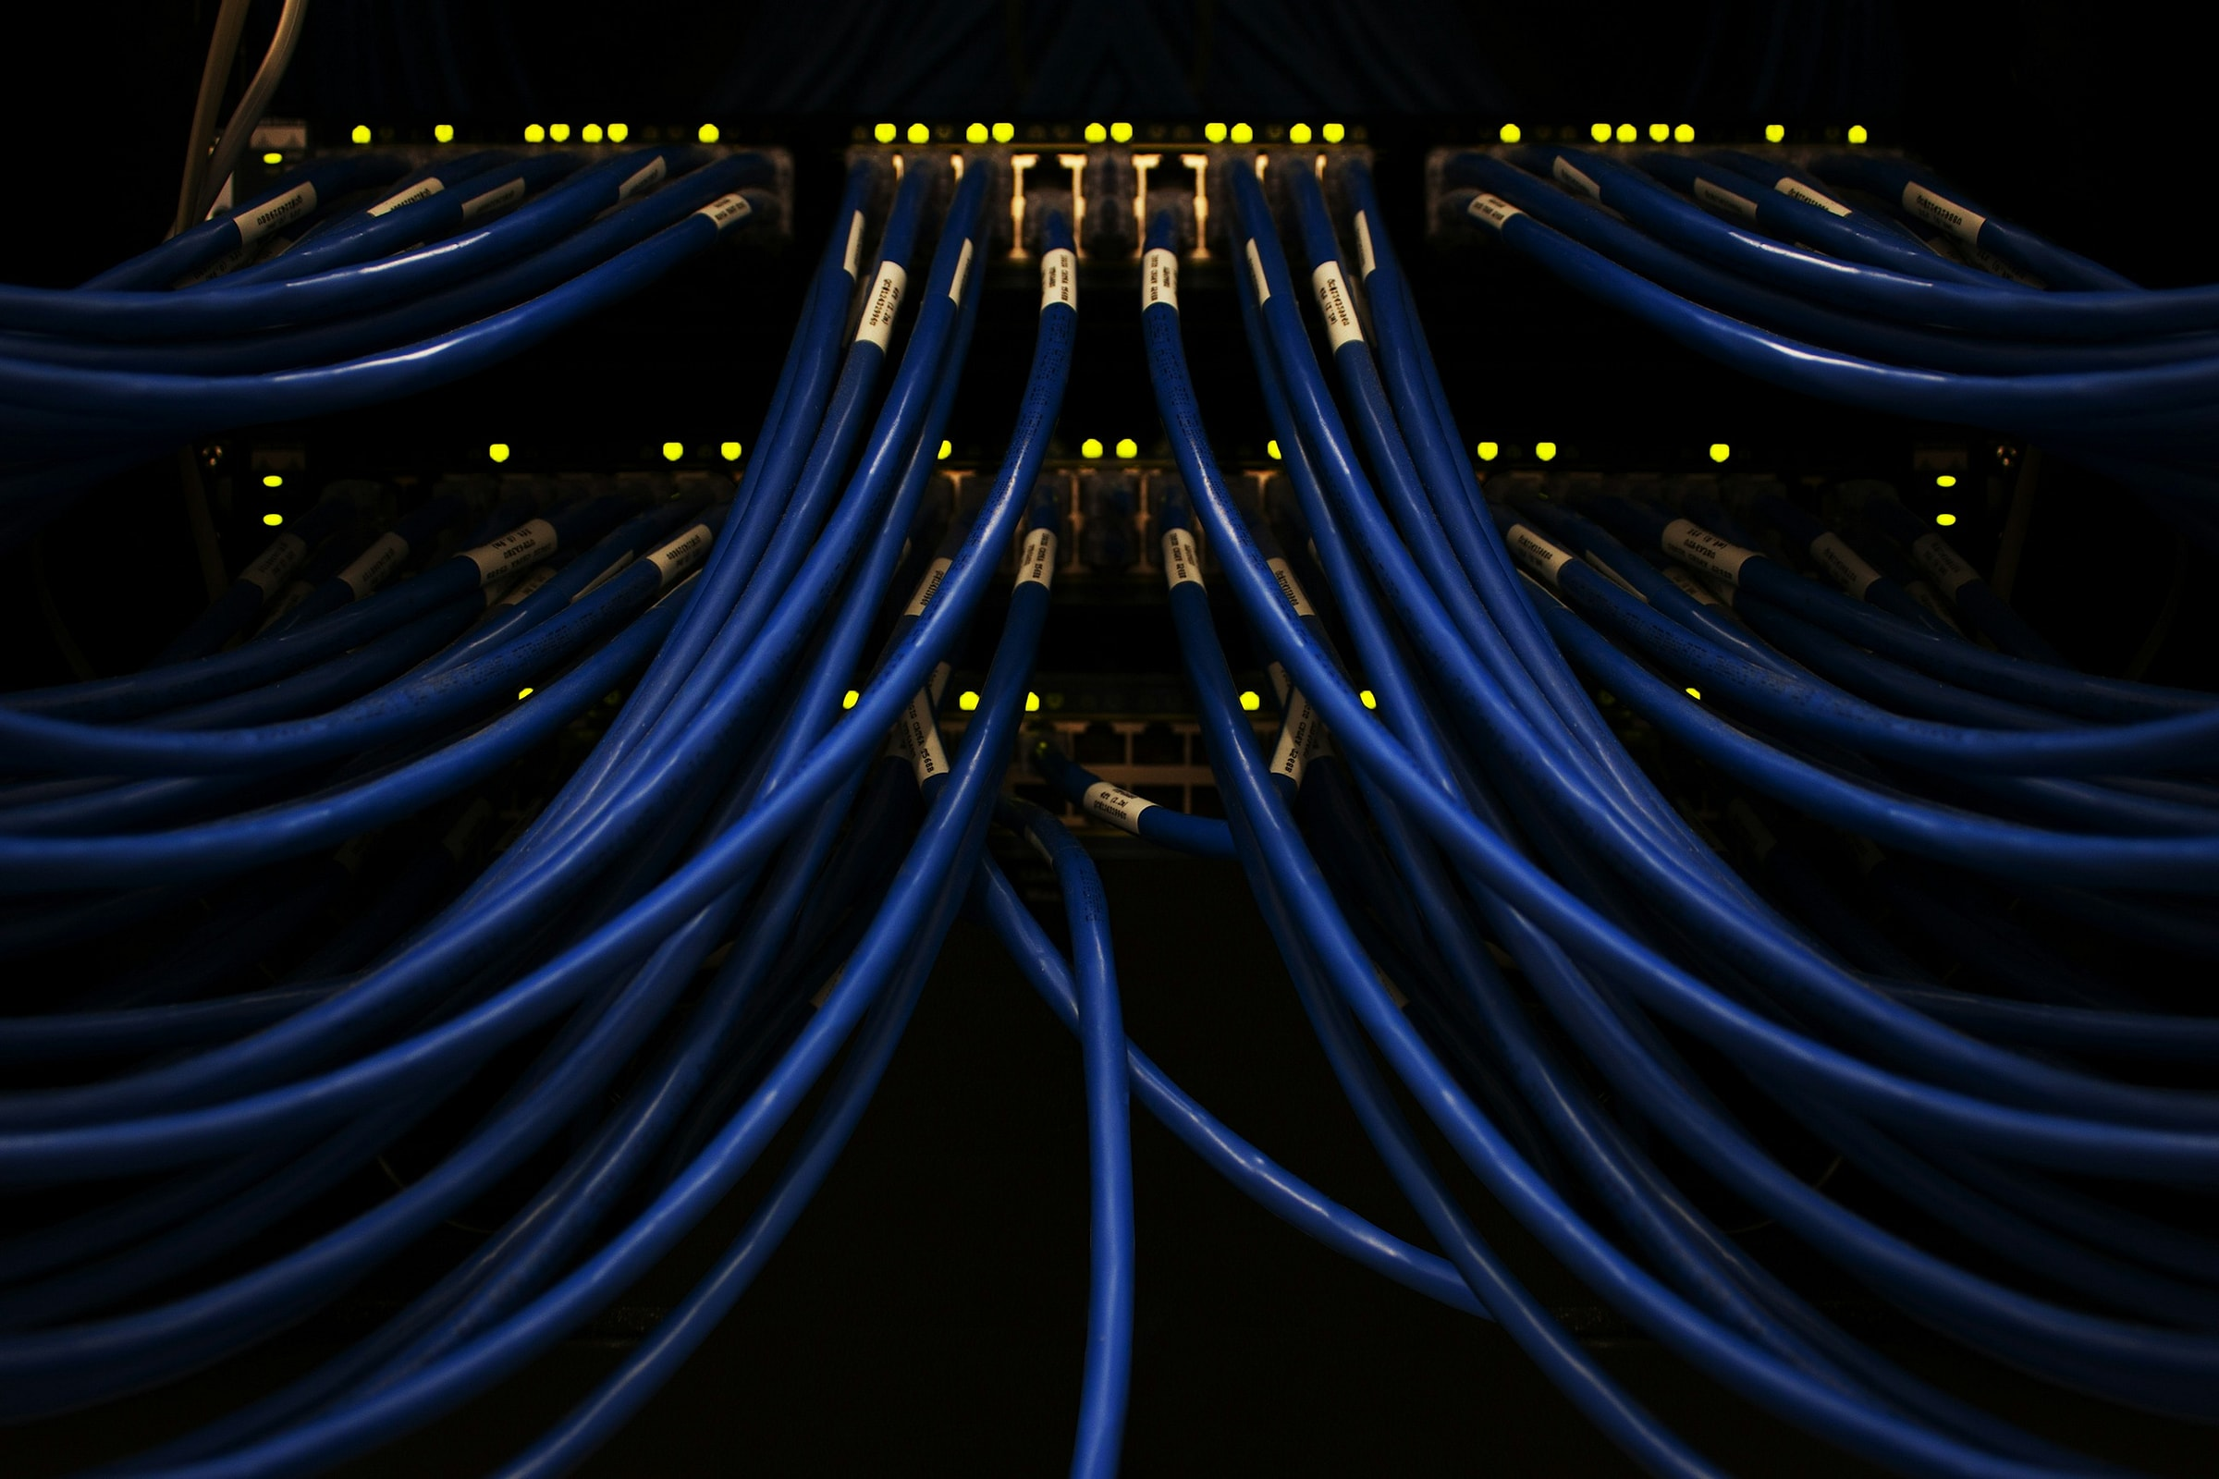


Universidad Tecnológica Nacional
Ingeniería Industrial
Decisiones,
datos e IA
¿Qué tiene que ocurrir para que un dato cambie una decisión?
CLASE 01
UNIDAD 1 · PRESENCIAL
Cursado:
12 agosto · 20:00–22:00
Docente:
Facundo Nicolás Colque

Slide 2


Universidad Tecnológica Nacional
Ingeniería Industrial
Cada dato necesita contexto para orientar una decisión
01
Registro contextualizado
Definición, unidad, fecha y origen.
02
Métrica conectada
Un indicador se vincula con una acción.
03
Respuesta verificada
La ejecución y los controles sostienen el resultado.
04
Responsable identificado
La autoridad para actuar queda explícita.
05
Entrega orientada
Cada visual responde a una pregunta.
Análisis de Datos
APERTURA · TENSIÓN

Slide 3
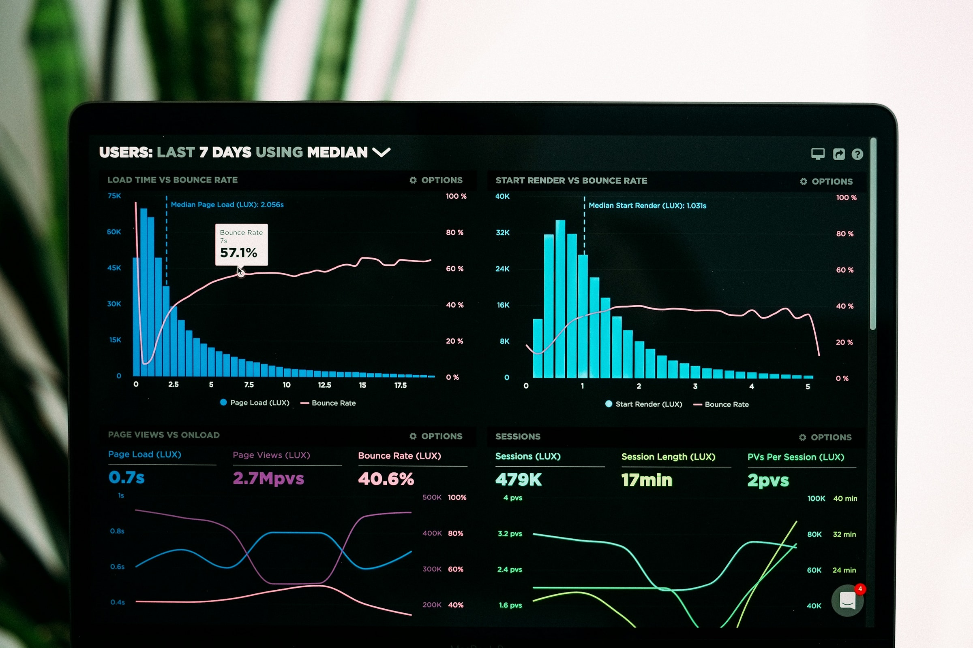

Universidad Tecnológica Nacional
Ingeniería Industrial
Una decisión conecta audiencia, alternativa y acción
01
Audiencia
Quién necesita decidir y puede actuar.
02
Objeto
Sobre qué proceso, cliente o recurso.
03
Alternativas
Qué opciones reales se comparan.
04
Restricciones
Costo, capacidad, tiempo, servicio y riesgo.
05
Acción
Qué cambia cuando la evidencia alcanza.
Análisis de Datos
CONCEPTO · DECISIÓN

Slide 4


Universidad Tecnológica Nacional
Ingeniería Industrial
Del registro al aprendizaje hay un pipeline
01
Registrar
Capturar un hecho con fecha y origen.
02
Contextualizar
Definir unidad, grano y significado.
03
Construir evidencia
Combinar datos y controles relevantes.
04
Decidir y actuar
Elegir una alternativa bajo restricciones.
05
Aprender
Comparar lo esperado con lo observado.
Análisis de Datos
MODELO MENTAL · PIPELINE

Slide 5
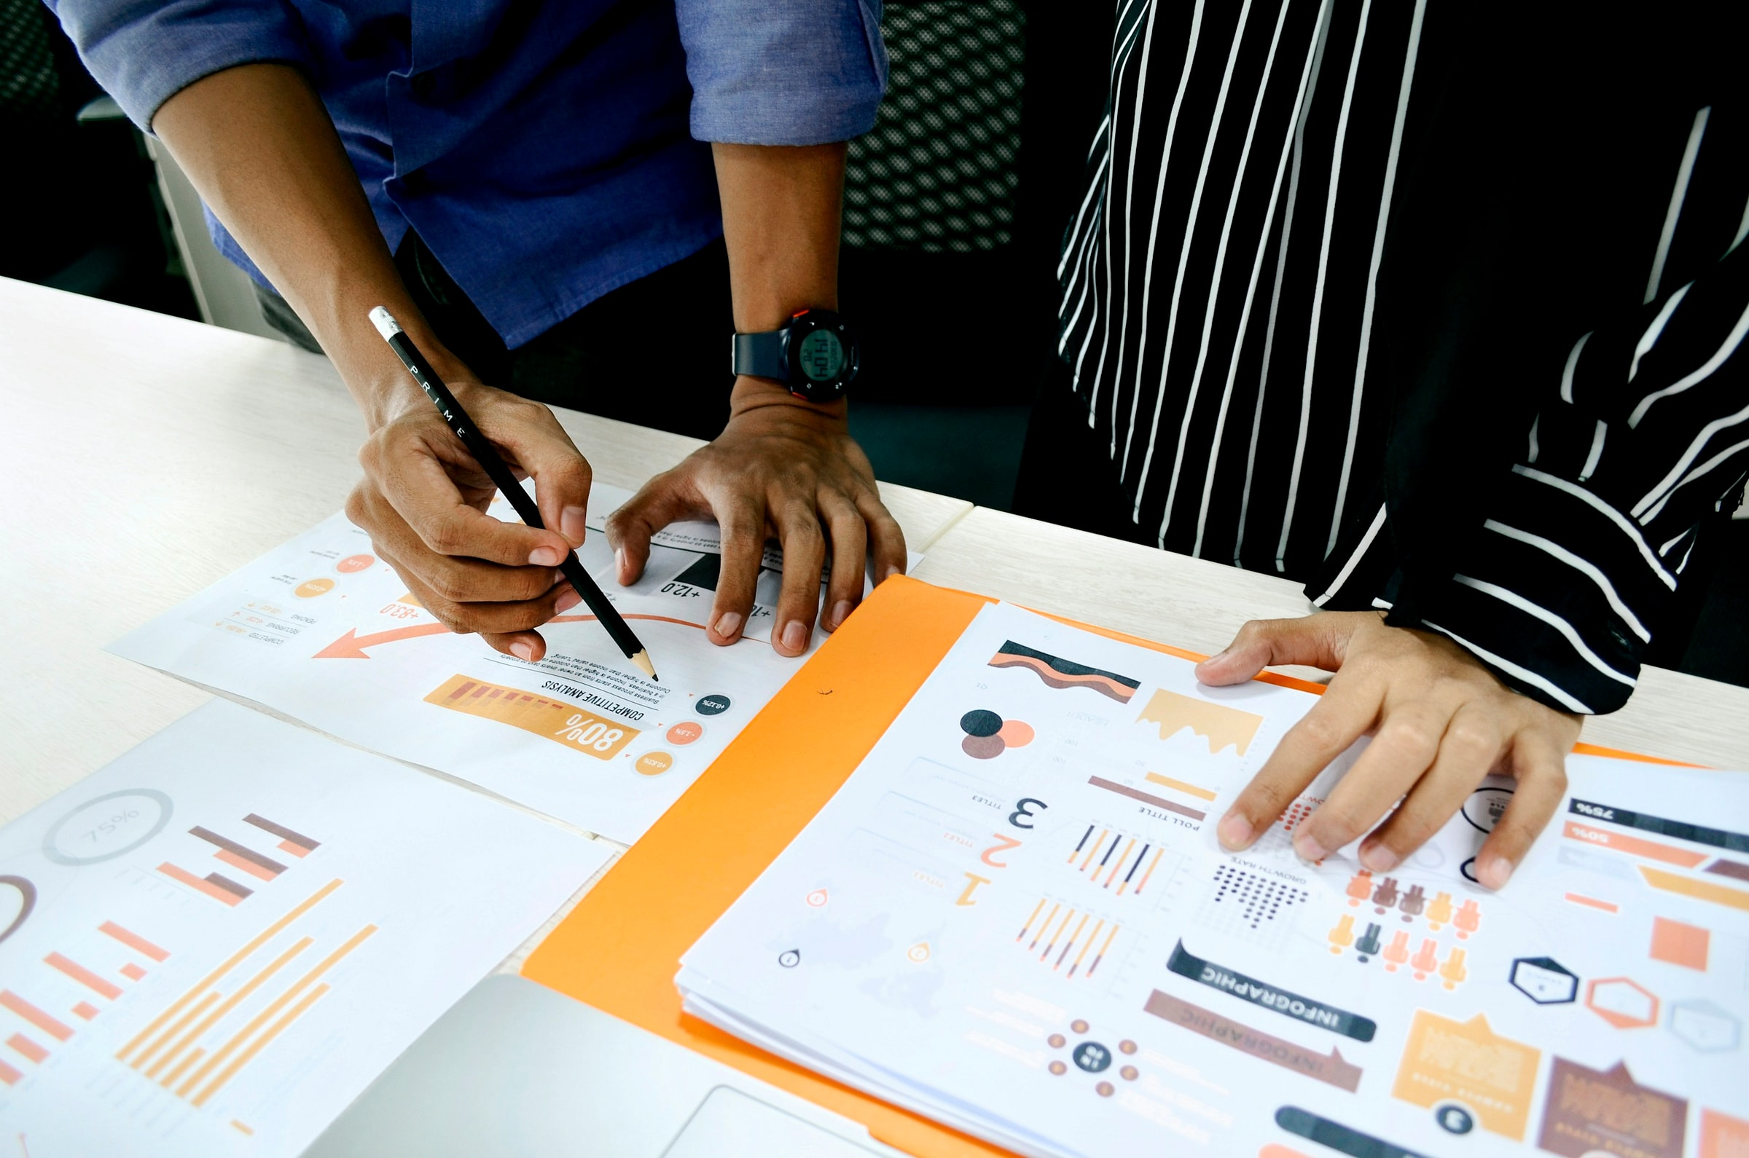
Universidad Tecnológica Nacional
Ingeniería Industrial
El valor aparece cuando la organización puede actuar
01
Capturar señales
Antes o con mayor calidad.
02
Combinar contexto
Datos y conocimiento del proceso.
03
Decidir antes
Menor demora o incertidumbre.
04
Actuar
Incorporar la decisión a la operación.
05
Aprender
Observar el resultado y mejorar.
Análisis de Datos
VENTAJA · CICLO DIFÍCIL DE IMITAR

Slide 6
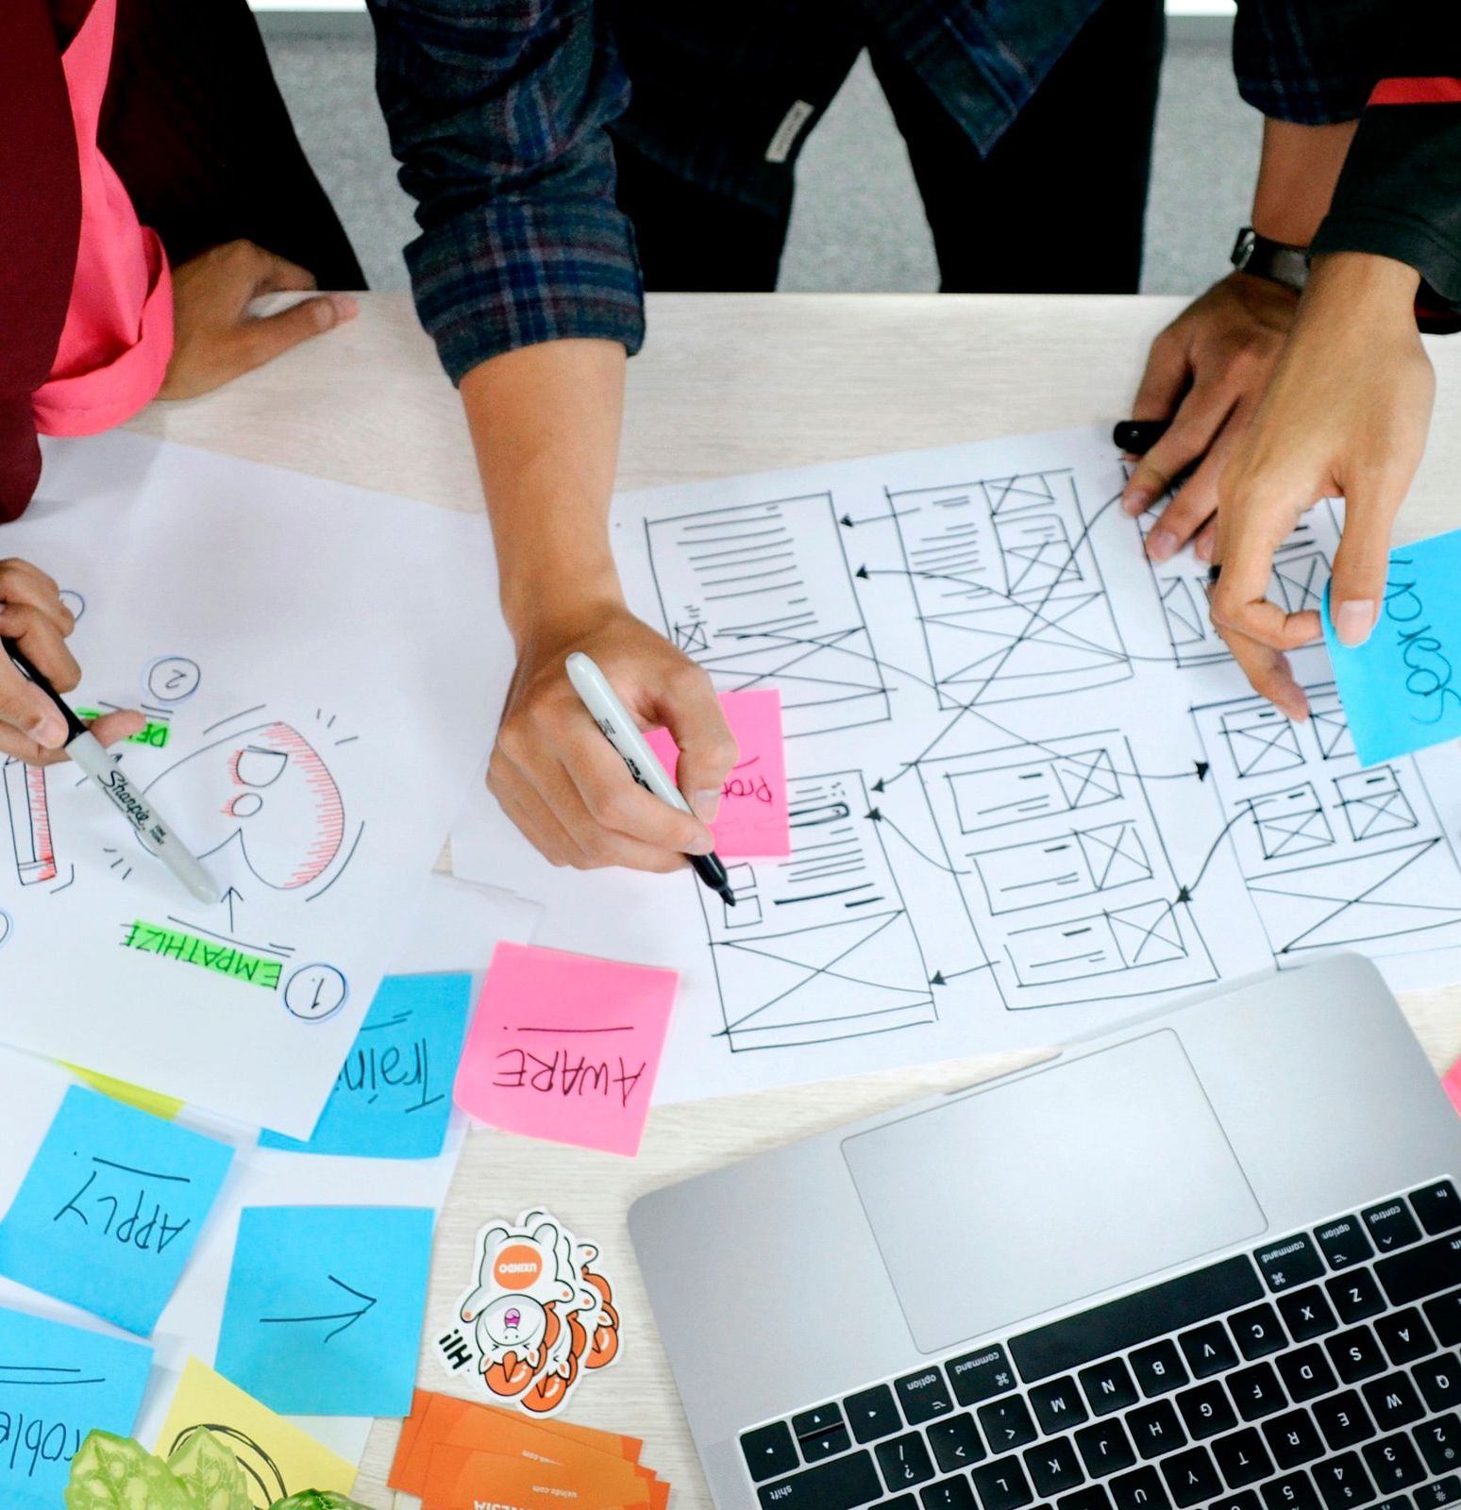
Universidad Tecnológica Nacional
Ingeniería Industrial
Los datos también cuestan y crean riesgo
01
Captura
Formularios, sensores y sistemas requieren diseño.
02
Integración
Cruzar fuentes demanda tiempo y mantenimiento.
03
Calidad
Errores y definiciones débiles generan deuda.
04
Seguridad
Permisos, privacidad y exposición legal.
05
Operación
Cada dato almacenado requiere una política.
Análisis de Datos
BALANCE · COSTO Y CONTROL

Slide 7

Universidad Tecnológica Nacional
Ingeniería Industrial
Un KPI necesita una definición operativa
01
Propósito
Qué objetivo y decisión ayuda a sostener.
02
Fórmula
Numerador, denominador, unidad y signo.
03
Grano
A qué nivel se calcula e interpreta.
04
Fecha y filtros
Qué período, eventos y exclusiones usa.
05
Dueño y acción
Quién responde y qué puede cambiar.
Análisis de Datos
HERRAMIENTA · FICHA DE KPI

Slide 8

Universidad Tecnológica Nacional
Ingeniería Industrial
↑
Una métrica
puede dañar el sistema
ventas sin margen
01
Trade-off
Mejorar una dimensión cuesta otra
02
Atención
La métrica diseña conducta
03
Incentivo
Puede desplazar costos
04
Sistema
Lo omitido también cambia
↓
stock sin servicio
Análisis de Datos
ADVERTENCIA · TRADE-OFFS

Slide 9

Universidad Tecnológica Nacional
Ingeniería Industrial
La IA ya interviene
en todo el análisis
Explorar
Consultar
Entender tablas.
Formular mejores preguntas.
Proponer SQL.
Contrastar con los datos.
Programar
Explicar
Verificar
Borradores de Python.
Leer antes de ejecutar.
Narrativas y visuales.
Revisar el contexto.
Calidad y trazabilidad.
Responsabilidad humana.
Análisis de Datos
IA CON CONTROL

Slide 10
Universidad Tecnológica Nacional
Ingeniería Industrial
≈
Toda respuesta
necesita verificación
respuesta plausible
01
Caso
¿Coincide la pregunta?
02
Grano
¿Respeta la fila?
03
Cálculo
¿Se ejecutó?
04
Control
¿Reconcilia?
✓
Evidencia controlada
Regla:
ejecutar + reconciliar
Análisis de Datos
IA · VERIFICACIÓN

Slide 11


Universidad Tecnológica Nacional
Ingeniería Industrial
Faro Sur enfrenta tres tensiones conectadas
01
Ventas crecen
El margen avanza a menor ritmo.
02
Promesas incumplidas
Pedidos tardíos o incompletos.
03
Faltantes
Demanda que encuentra baja disponibilidad.
04
Inventario inmóvil
Capital acumulado fuera de la demanda.
05
Una empresa, un sistema
La respuesta conecta procesos.
Análisis de Datos
CASO TRANSVERSAL · FARO SUR

Slide 12
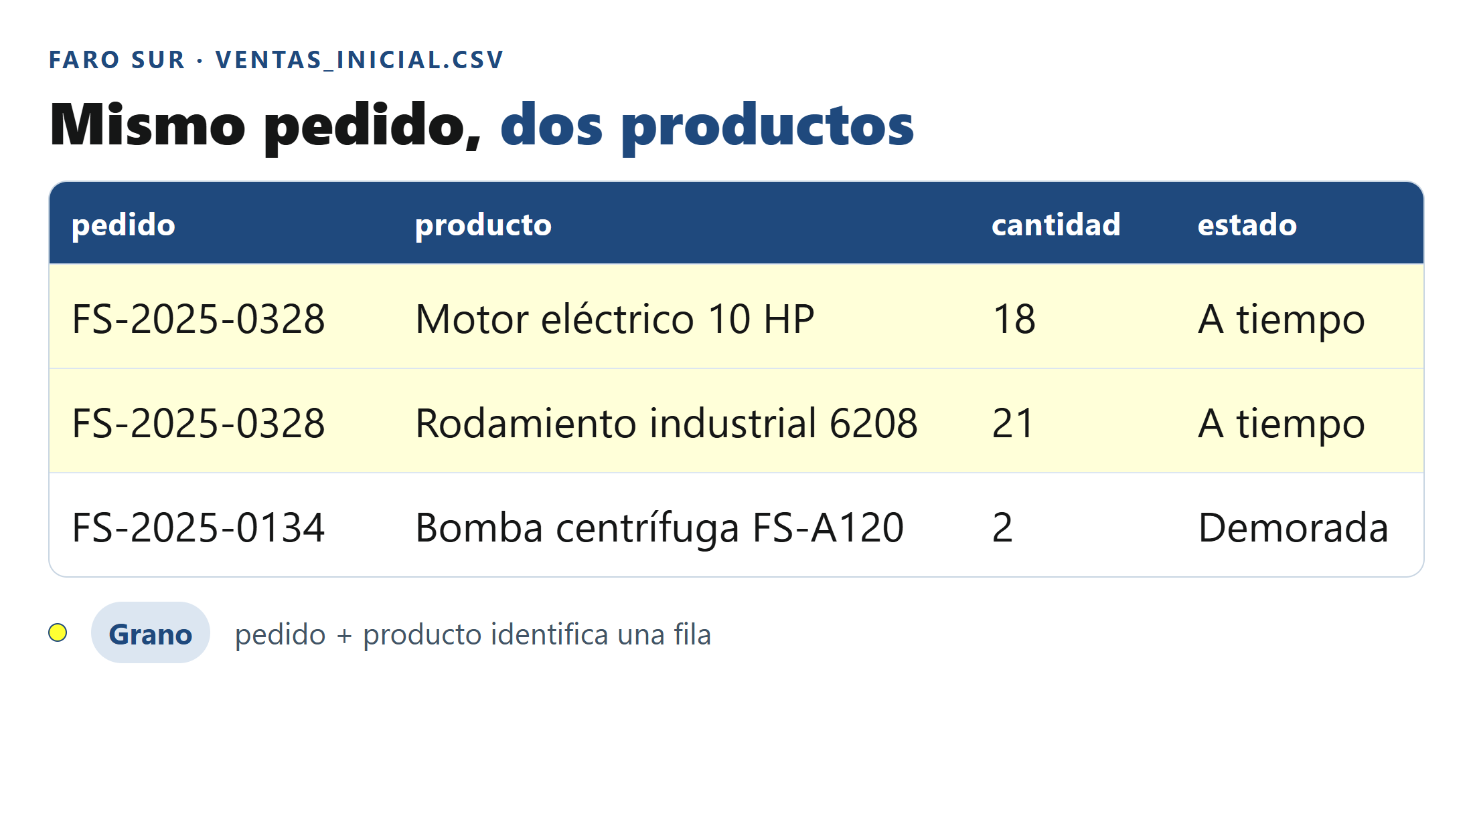

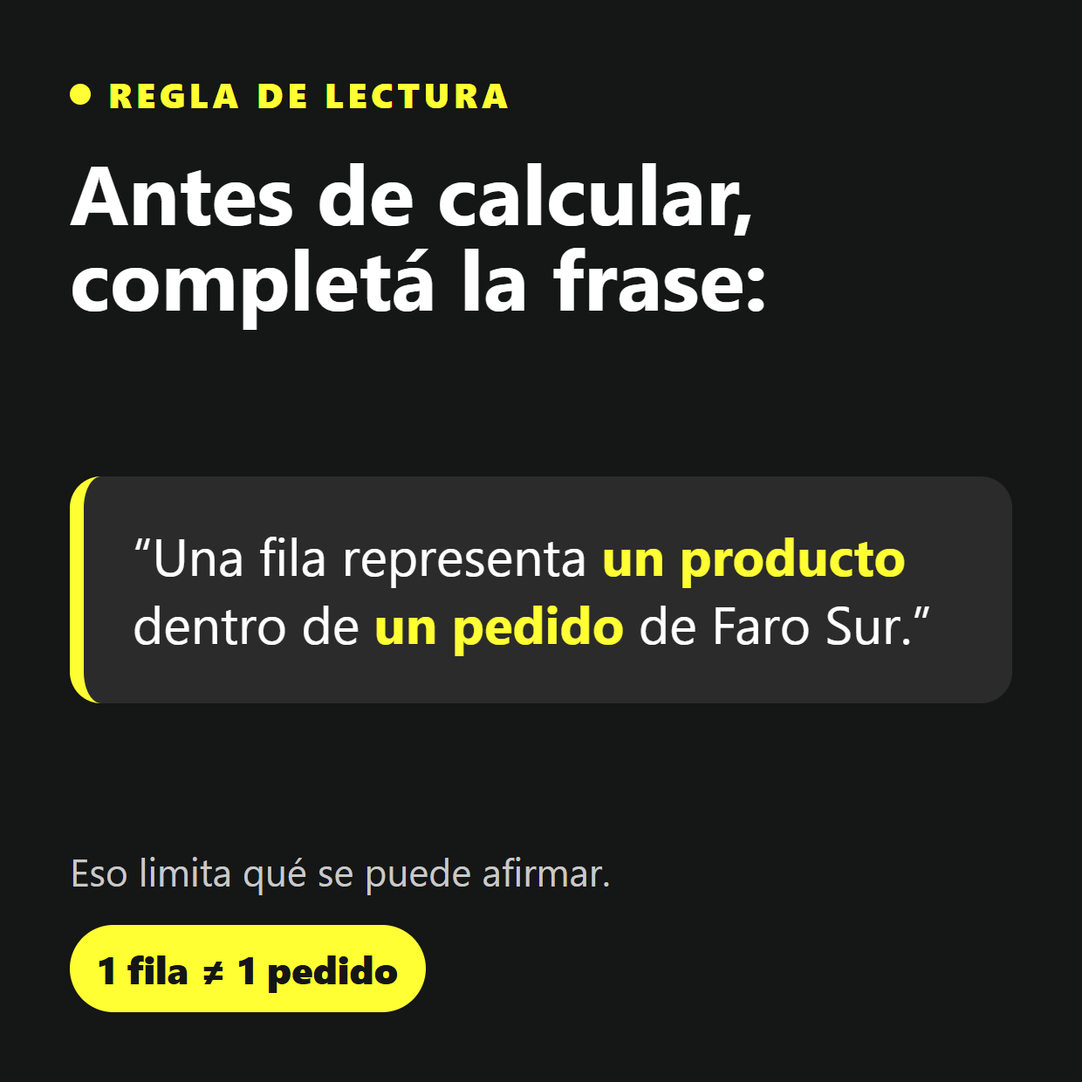
Universidad Tecnológica Nacional
Ingeniería Industrial
Una fila define qué preguntas son válidas
01
Línea de pedido
Cada fila representa un producto vendido.
02
El pedido se repite
Un pedido puede contener varios productos.
03
Clave de la fila
Pedido y producto identifican el registro.
04
Preguntas habilitadas
Ventas, margen y entregas por línea.
05
Preguntas pendientes
Stock, capacidad y cobranza requieren otras fuentes.
Análisis de Datos
DATOS · GRANO Y LÍMITES

Slide 13

Universidad Tecnológica Nacional
Ingeniería Industrial
La decisión guía la elección de herramientas
01
Elegir una tensión
Ventas, margen, entregas o inventario.
02
Nombrar la audiencia
Quién necesita decidir y puede actuar.
03
Formular la decisión
Alternativas, horizonte y restricciones.
04
Definir un KPI
Nombre, fórmula, grano y comportamiento.
05
Declarar límites
Una columna útil, una faltante y una hipótesis.
Análisis de Datos
ACTIVIDAD · CANVAS

Slide 14
Universidad Tecnológica Nacional
Ingeniería Industrial
La evidencia termina
en responsabilidad humana
Definir, verificar, declarar límites y explicar consecuencias.
La IA acelera; el criterio profesional responde.
Análisis de Datos
CIERRE · RESPONSABILIDAD
Salida:
canvas defendible
Próximo paso:
registrar intereses y equipo

